Slide 1
税费热点解读小课堂之
如何享受增值税优惠及申报注意事项
国家税务总局广西壮族自治区税务局
2021年7月

Slide 2
目录
1
享受方式
2
政策内容及申报实例
小规模纳税人免税优惠
小规模纳税人减税优惠
一般纳税人免税优惠
一般纳税人减税优惠
①
②
③
④

Slide 3
1
享受方式

Slide 4
问
单位和个体工商户适用增值税减征、免征政策的，是否需要办理备案手续？
不需要办理备案。
按照“放管服”改革的要求，国家税务总局进行了税收管理方式的优化，推行“备案逐步向留存备查转变”。
答

Slide 5
国家税务总局
关于进一步优化增值税优惠政策办理程序及服务有关事项的公告
国家税务总局公告2021年第4号
为贯彻落实中共中央办公厅、国务院办公厅印发的《关于进一步深化税收征管改革的意见》，深化税务系统“放管服”改革，进一步优化税收营商环境，更好地为纳税人缴费人办实事，开展好便民办税春风行动，进一步精简享受优惠政策办理流程和手续，现将有关事项公告如下：
一、单位和个体工商户（以下统称纳税人）适用增值税减征、免征政策的，在增值税纳税申报时按规定填写申报表相应减免税栏次即可享受，相关政策规定的证明材料留存备查。

Slide 6
《关于推进纳税缴费便利化改革优化税收营商环境若干措施的通知》
压缩优惠办理手续确保流程简明易行好操作
推行“自行判别、申报享受、资料留存备查”的办理方式，
进一步提升纳税人缴费人享受政策红利和服务便利的获得感。

Slide 7
2
政策内容及申报实例

Slide 8
小规模纳税人免税优惠
①
从事免税项目：
·农产品类-农业生产者销售自产农产品、批发零售鲜活肉蛋等
·医疗卫生类：避孕药品和用具、医疗机构提供的医疗服务等
·文体类：古旧图书、寺院教堂等举办的文化宗教活动门票收入……
起征点提高免税优惠

Slide 9
小规模纳税人免税优惠-起征点销售额标准提高
国家税务总局关于小规模纳税人免征增值税征管问题的公告
国家税务总局公告2021年第5号
为贯彻落实全国两会精神和中办、国办印发的《关于进一步深化税收征管改革的意见》，按照《财政部 税务总局关于明确增值税小规模纳税人免征增值税政策的公告》（2021年第11号）的规定，现将有关征管问题公告如下：
一、小规模纳税人发生增值税应税销售行为，合计月销售额未超过15万元（以1个季度为1个纳税期的，季度销售额未超过45万元）的，免征增值税。

Slide 10
一、小规模纳税人起征点月销售额标准提高以后，销售额的执行口径是否有变化？
答：没有变化。纳税人确定销售额有两个要点：
一是以所有增值税应税销售行为（包括销售货物、劳务、服务、无形资产和不动产）合并计算销售额，判断是否达到免税标准。但为剔除偶然发生的不动产销售业务的影响，使纳税人更充分享受政策，公告明确小规模纳税人合计月销售额超过15万元（以1个季度为1个纳税期的，季度销售额超过45万元），但在扣除本期发生的销售不动产的销售额后仍未超过15万元/45万元的，其销售货物、劳务、服务、无形资产取得的销售额，也可享受小规模纳税人免税政策。
二是适用增值税差额征税政策的，以差额后的余额为销售额，确定其是否可享受小规模纳税人免税政策。
答

Slide 11
二、小规模纳税人可以根据经营需要自行选择按月或者按季申报吗？
答：纳税人可以自行选择纳税期限。小规模纳税人纳税期限不同，其享受免税政策的效果可能存在差异。
为确保小规模纳税人充分享受政策，延续《国家税务总局关于小规模纳税人免征增值税政策有关征管问题的公告》（2019年第4号）相关规定，公告明确，按照固定期限纳税的小规模纳税人可以根据自己的实际经营情况选择实行按月纳税或按季纳税。
但是需要注意的是，纳税期限一经选择，一个会计年度内不得变更。
答

Slide 12
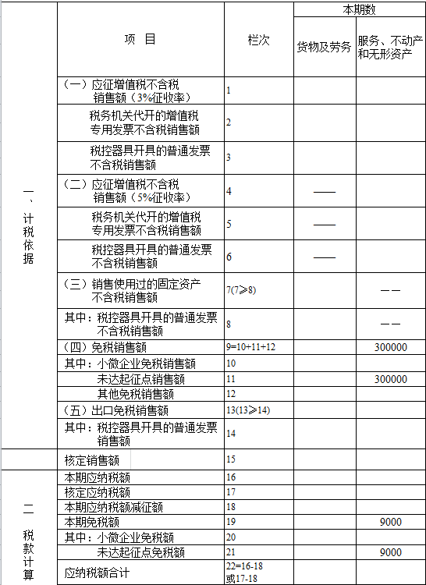
【实例1 】起征点销售额标准提高
A旅社属于个体工商户，是小规模纳税人，按季纳税。2021年第二季度提供住宿服务取得30万元收入。如何申报享受免税政策？
答：请将免征增值税销售额在第11栏“未达起征点销售额”中填报。
不要填报在主表第12栏“其他免税销售额”，也无需填报《增值税减免税申报明细表》免税项目相关栏次。

Slide 13
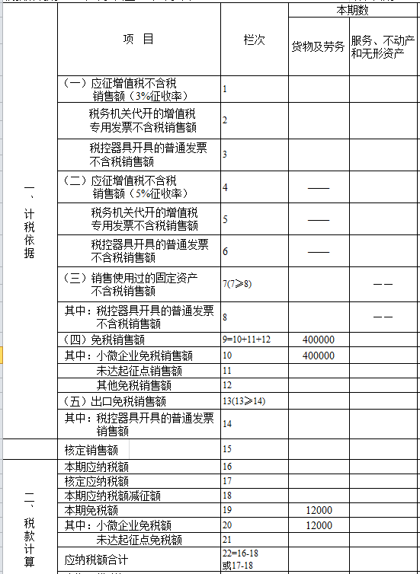
【实例2】起征点销售额标准提高
B企业是小规模纳税人，按季纳税。2021年4-6月销售货物并开具增值税普通发票40万元。如何申报享受免税政策？
答：请将免征增值税销售额在主表第10栏“小微企业免税销售额”中填报。
注意：如果另外开具有增值税专用发票，应缴纳增值税。

Slide 14
【实例3】（从事免征增值税项目）
C企业为增值税小规模纳税人，从事鸡蛋批发业务，二季度收入50万元，应如何填报享受增值税优惠？
政策详情：
财政部 国家税务总局关于免征部分鲜活肉蛋产品流通环节
增值税政策的通知
财税〔2012〕75号
对从事农产品批发、零售的纳税人销售的部分鲜活肉蛋产品免征增值税。
免征增值税的鲜活肉产品，是指猪、牛、羊、鸡、鸭、鹅及其整块或者分割的鲜肉、冷藏或者冷冻肉，内脏、头、尾、骨、蹄、翅、爪等组织。
免征增值税的鲜活蛋产品，是指鸡蛋、鸭蛋、鹅蛋，包括鲜蛋、冷藏蛋以及对其进行破壳分离的蛋液、蛋黄和蛋壳。

Slide 15
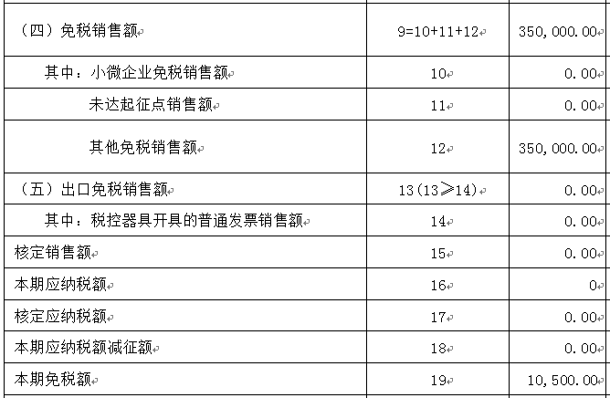
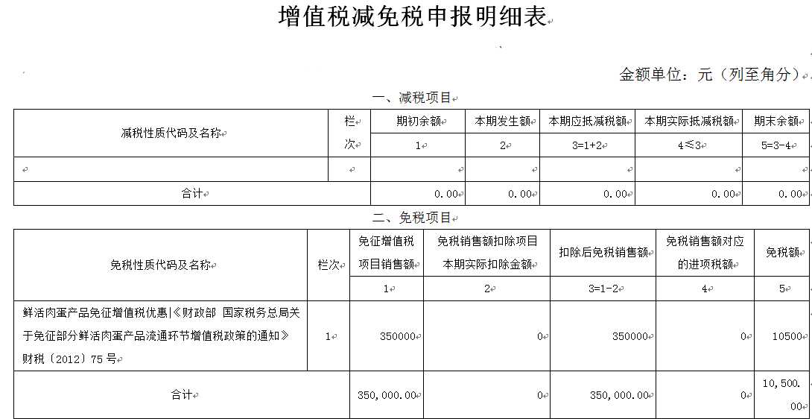
【实例3】（从事免征增值税项目）
答：请将当期适用免税政策的销售额和免税额分别填入《增值税纳税申报表》（小规模纳税人适用）第12栏“其他免税销售额”、第19栏“本期免税额”对应栏次。同时，还应当填报《增值税减免税申报明细表》，填写时应准确选择减免税代码，准确填写免税销售额等项目。
500000
500000
500000
500000
15000
15000
500000
500000
15000

Slide 16
小规模纳税人减税优惠
②
财政部 税务总局关于延续实施应对疫情部分税费优惠政策的公告
财政部 税务总局公告2021年第7号
为进一步支持疫情防控，帮助企业纾困发展，现将有关税费政策公告如下：
一、《财政部 税务总局关于支持个体工商户复工复业增值税政策的公告》（财政部 税务总局公告2020年第13号）规定的税收优惠政策，执行期限延长至2021年12月31日。
适用3%征收率的应税销售收入，
减按1%征收率征收增值税

Slide 17
【实例4】
D公司是广西从事服装零售业务的增值税小规模纳税人，按季进行增值税纳税申报。今年二季度含税销售收入50.5万元。应当如何办理二季度增值税申报？
答：请将适用减按1%征收率征收增值税的销售额填写在《增值税纳税申报表（小规模纳税人适用）》“应征增值税不含税销售额（3%征收率）”相应栏次，
对应减征的增值税应纳税额按销售额的2%计算填写在《增值税纳税申报表（小规模纳税人适用）》“本期应纳税额减征额”
及《增值税减免税申报明细表》减税项目相应栏次。填报时应准确选择减税项目代码，准确填写减税项目本期发生额等相应栏次。

Slide 18
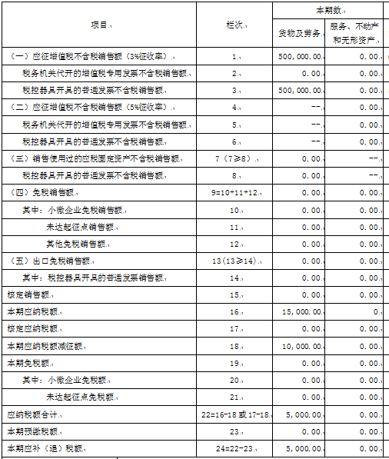
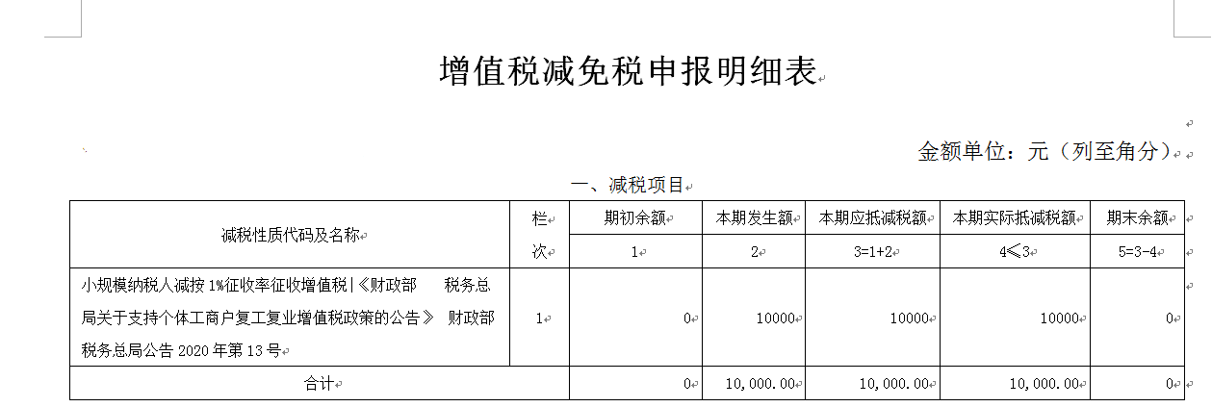
销售额=
含税销售额/（1+1%）
按销售额的2%计算填写

Slide 19
一般纳税人免税优惠
③
从事免税项目：
·农产品类-农业生产者销售自产农产品、批发零售鲜活肉蛋等
·医疗卫生类：避孕药品和用具、医疗机构提供的医疗服务等
·文体类：古旧图书、寺院教堂等举办的文化宗教活动门票收入……

Slide 20
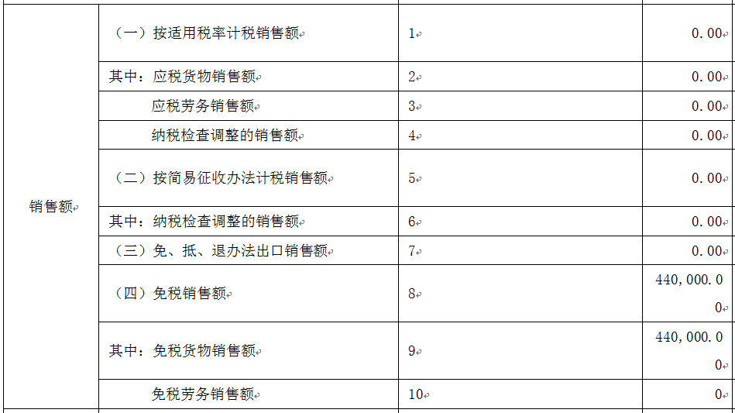
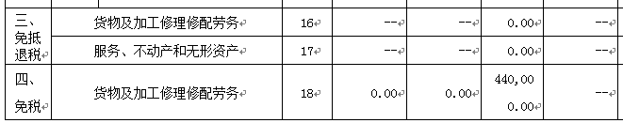
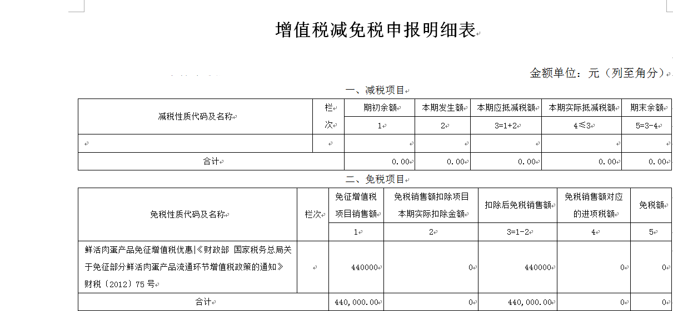
【实例5】（从事免征增值税项目）
E企业为增值税一般纳税人，从事鲜活肉蛋批发业务，6月所属期收入44万元，应如何填报享受增值税优惠？
答:请将当期适用免税政策的销售额等项目填写在《增值税纳税申报表》（一般纳税人适用）第8栏“免税销售额”、《增值税纳税申报表附列资料（一）》第18栏免税项目“货物及加工修理修配劳务”对应栏次。同时，还应当填报《增值税减免税申报明细表》，填写时应准确选择减免税代码，准确填写免税销售额等项目。

Slide 21
④
一般纳税人减税优惠
财政部 税务总局 海关总署
关于深化增值税改革有关政策的公告
财政部 税务总局 海关总署公告2019年第39号
……七、自2019年4月1日至2021年12月31日，允许生产、生活性服务业纳税人按照当期可抵扣进项税额加计10%，抵减应纳税额。
（一）本公告所称生产、生活性服务业纳税人，是指提供邮政服务、电信服务、现代服务、生活服务（以下称四项服务）取得的销售额占全部销售额的比重超过50%的纳税人。四项服务的具体范围按照《销售服务、无形资产、不动产注释》（财税〔2016〕36号印发）执行。……

Slide 22
一般纳税人减税优惠
关于明确生活性服务业增值税加计抵减政策的公告
财政部 税务总局公告2019年第87号
……现就生活性服务业增值税加计抵减有关政策公告如下：
一、2019年10月1日至2021年12月31日，允许生活性服务业纳税人按照当期可抵扣进项税额加计15%，抵减应纳税额（以下称加计抵减15%政策）。
二、本公告所称生活性服务业纳税人，是指提供生活服务取得的销售额占全部销售额的比重超过50%的纳税人。生活服务的具体范围按照《销售服务、无形资产、不动产注释》（财税〔2016〕36号印发）执行。……
注：不需要办理备案核准，只需在每年度首次确认使用加计抵减政策时，通过电子税务局提交《适用加计抵减政策声明》。

Slide 23
纳税人应按照当期可抵扣进项税额的10%或者15%计提当期加计抵减额。按照现行规定不得从销项税额中抵扣的进项税额，不得计提加计抵减额；已计提加计抵减额的进项税额，按规定作进项税额转出的，应在进项税额转出当期，相应调减加计抵减额。计算公式如下：
当期计提加计抵减额=
当期可抵扣进项税额×10%（15%）
当期可抵减加计抵减额=
上期末加计抵减额余额+当期计提加计抵减额-当期调减加计抵减额

Slide 24
【实例6】
F企业为增值税一般纳税人，从事生活服务，符合进项税额加计抵减条件，2021年5月所属期无加计抵减期末余额，6月所属期销项税额50万元，进项税额30万元，本期没有进项转出。该企业已做加计抵减声明。应如何填报？
答：纳税人发生加计抵减的，填报《增值税纳税申报表附列资料（四）》（税额抵减情况表）——“加计抵减情况”，主表则会根据加计抵减情况、抵减前的应纳税额自动计算抵减后的应纳税额。
（1）加计抵减本期发生额=30×15%=4.5万元；
（2）加计抵减本期实际抵减额=0+4.5-0=4.5万元。
（3）应纳税额=50-30-4.5=15.5万元。

Slide 25
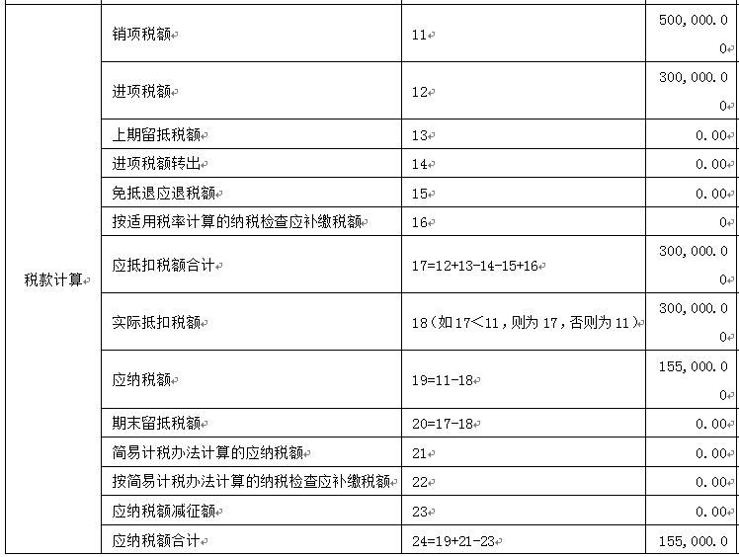
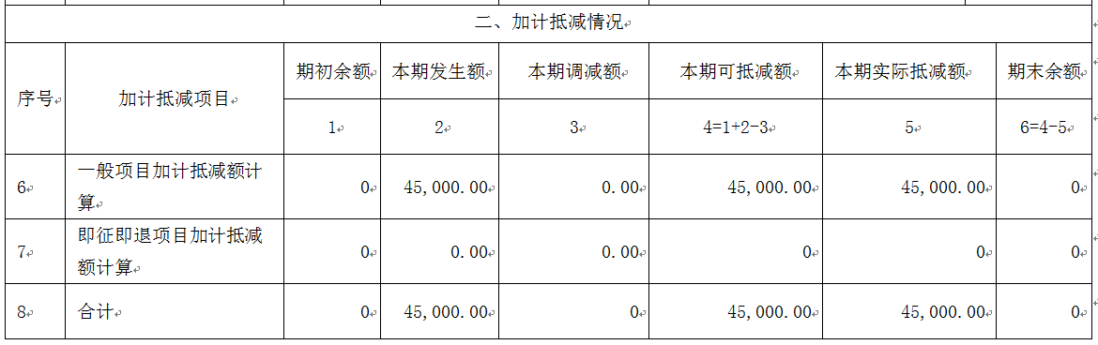
在《增值税纳税申报表
附列资料（四）》
（税额抵减情况表）
填写本期发生额
系统根据附表四
自动计算抵减后的
应纳税额

Slide 26
谢谢大家

